Slide 1
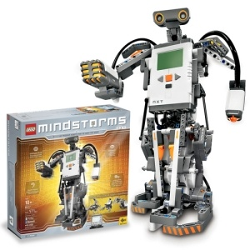
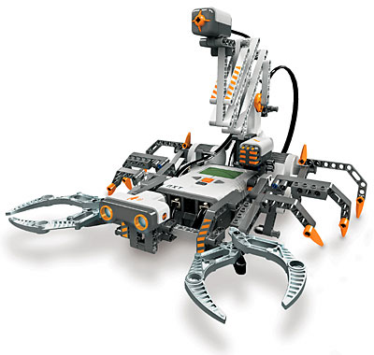

Robotický seminář
Seminář číslo
1
vyučující: Ing. Martin Hlinovský, Ph.D.

Slide 2

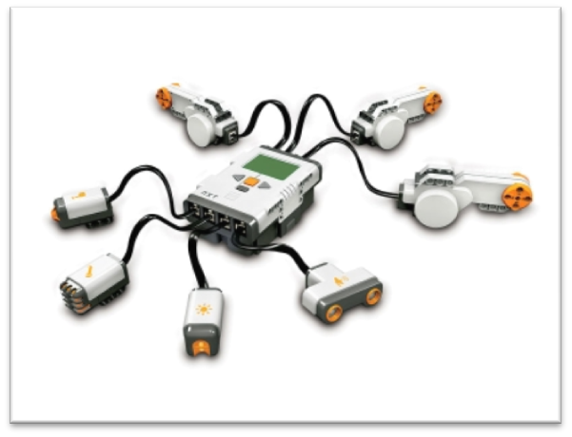
Obsah
Úvod do předmětu
HW vybavení stavebnice LEGO

Slide 3
Úvod do předmětu
Osnova seminářů:
1. Úvod do předmětu; HW vybavení stavebnice LEGO
2. Programování v NXT LEGO
3. Stavba robota TASKBOT a programování daného pohybu robota v NXT LEGO
4. Práce s NXT (pohyb na dotek, zvuk, základní pohyby, využití ultrazvukového čidla); Řešení úlohy - sledování čáry
5. Přezkoušení studentů ze znalosti programu NXT-G; Pokračování v řešení úlohy sledování čáry
6. Dokončení řešení úlohy sledování čáry pomocí NXT-G; Prezentace a vysvětlení programového prostředí NXC
7. Prezentace a výhody programového prostředí NXC; Příklady řešené v tomto prostředí
8. Dokončení výkladu programového prostředí NXC; Řešení jednoduchých úloh v NXC
9. Řešení soutěžní úlohy „Sledování čáry s křížením“ (projekt č. 1)
10. Pokračování v řešení soutěžní úlohy „Sledování čáry
(projekt č.1); Soutěž dvoukolová v úloze „Sledování čáry
s křížením“

Slide 4
Úvod do předmětu
Osnova seminářů:
11. Řešení soutěžní úlohy „Sumo“ (projekt č. 2)
12. Pokračování v řešení soutěžní úlohy „Sumo“ (projekt č. 2)
13. Pokračování v řešení soutěžní úlohy „Sumo“ (projekt č. 2);
Testování a úpravy softwaru na reálném modelu
14. Pokračování v řešení soutěžní úlohy „Sumo“ (projekt č. 2);
Dvoukolová soutěž všech týmů v úloze – „Sumo“
15. Finálová soutěž nejlepších týmů v soutěžní úloze „Sumo“
16. Řešení speciálních úloh – skládání Rubikovy kostky, řešení
Sudoku nebo řešení inverzního kyvadla
17. Pokračování v řešení speciálních úloh - skládání Rubikovy
kostky, řešení Sudoku nebo řešení inverzního kyvadla
18. Pokračování v řešení speciálních úloh - skládání Rubikovy
kostky, řešení Sudoku nebo řešení inverzního kyvadla
19. Dokončení řešení speciálních úloh - skládání Rubikovy
kostky, řešení Sudoku nebo řešení inverzního kyvadla

Slide 5
HW vybavení stavebnice LEGO
NXT robotická stavebnice obsahuje tyto hardwarové komponenty:
NXT inteligentní kostka s dobíjecí baterií
2 dotykové senzory
Zvukový senzor
Světelný senzor
Ultrazvukový senzor
3 servomotory
3 svítidla

Slide 6
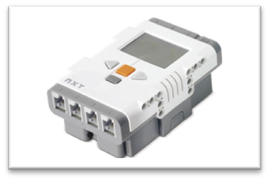
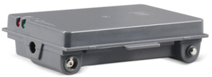
NXT inteligentní kostka
Řídící jednotkou NXT kostky je:
32-bitový mikroprocesor ARM7 s pracovní frekvencí 48MHz, 256kB Flash paměti a 64kB RAM paměti
8-bitový mikroprocesor ATmega48 s pracovní frekvencí 8MHz, 4kB Flash paměti a 512B RAM paměti
Výhoda Flash paměti:
Při vypnutí nebo vyjmutí baterie zůstává v paměti vše uchováno. Nic se nesmaže.
Napájení:
6AA (1,5V) baterií nebo dobíjecí lithiová baterie

Slide 7
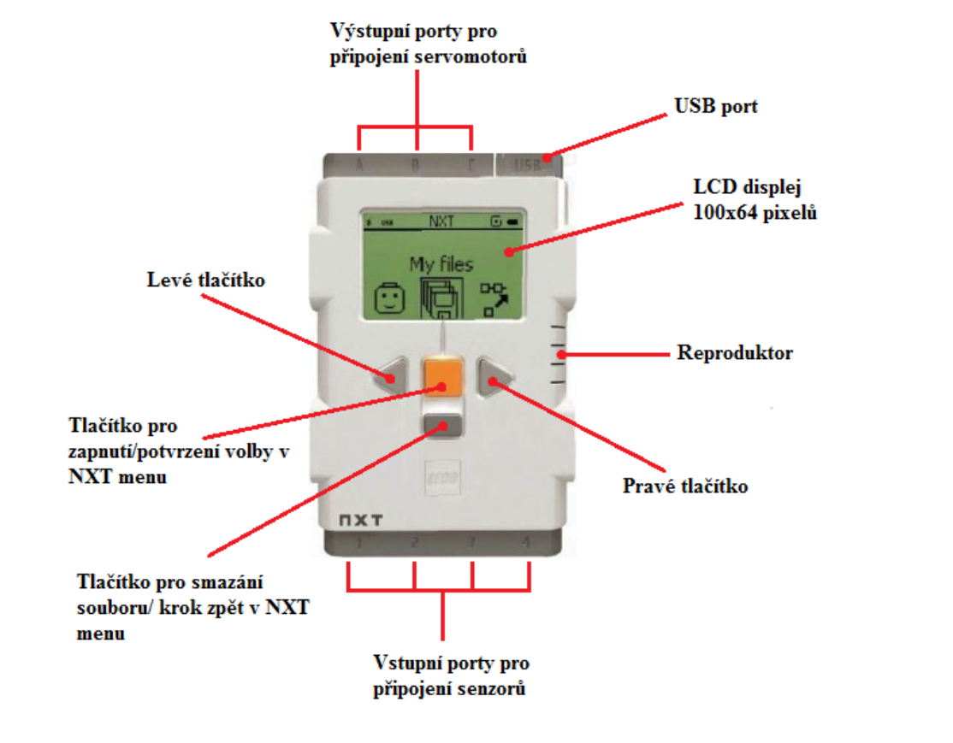
NXT inteligentní kostka
Popis:

Slide 8
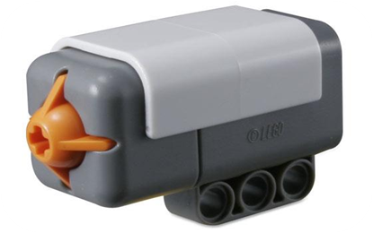
Dotykový senzor
Nejjednodušší ze skupiny
NXT senzorů; nejčastěji se používá
pro detekci překážky
Skládá se z:
    Desky s tištěnými spoji
    Konektoru
    Rezistoru – aby nedošlo ke zkratu při náhodném zapojení do výstupního portu NXT kostky
    Tlačítka
Princip funkce:
Tlačítko stlačeno -> uzavře se elektrický obvod -> začne protékat elektrický proud -> NXT kostka detekuje průchod proudu => dva stavy – On/Off

Slide 9
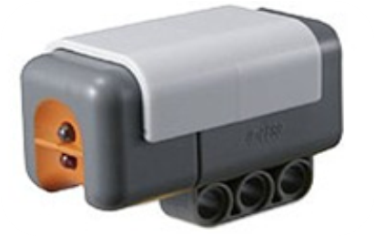
Světelný senzor
Měří intenzitu okolního světla
Skládá se z:
      Desky s tištěnými spoji + elektronické součástky
      Konektoru
      Červené LED diody (může být zapnuta nebo vypnuta)
      Fototranzistoru
Princip funkce:
Na fototranzistor dopadá světelné záření -> dopadající záření je elektronikou převedeno na elektrický signál -> NXT kostka převede elektrický signál na číslo v rozsahu 0 – 1023 (v programovacích prostředích se častěji používá rozsah 0 – 100%)

Slide 10
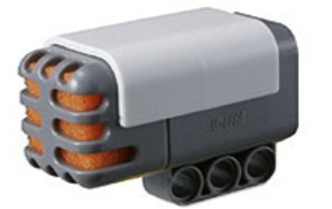
Zvukový senzor
Měří hlasitost okolního zvuku
Konstruován podobným
způsobem jako světelný senzor
Skládá se z:
      Desky s tištěnými spoji + elektronické součástky
      Konektoru
      Mikrofonu zasazeného do molitanu
      Kondenzátoru
Princip funkce:
Podobný jako u světelného senzoru
Dokáže měřit hlasitost zvuku až do 90dB (v programovacích prostředích se častěji používá rozsah 0 – 100%)

Slide 11
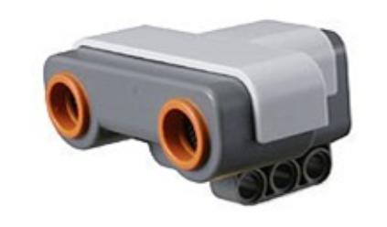
Ultrazvukový senzor
Měří vzdálenost od objektu
Nejsložitější z NXT senzorů
Udává vzdálenost v absolutních jednotkách -
[cm] nebo [palce]
Umožňuje měřit vzdálenost 0 až 255 cm s přesností +/- 3 cm
Skládá se z:
      Desky s tištěnými spoji + mikroprocesor
      Konektoru
      Reproduktoru a mikrofonu
Princip funkce:
Podobný jako u sonaru => vyslán krátký ultrazvukový impuls -> měří se čas od vyslání do přijetí signálu, který se odrazil od objektu -> mikroprocesor to zpracuje a určí vzdálenost od objektu

Slide 12
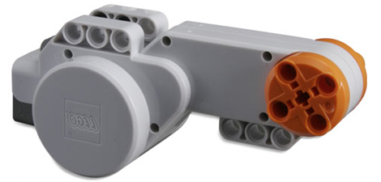
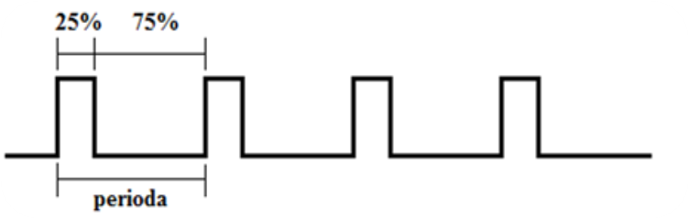
Interaktivní servomotory
Díky nim se může robot hýbat
Pro přesné ovládání zabudován
rotační senzor (enkodér)
  Měří natočení motoru ve stupních s přesností +/- 1 stupeň
  Měří počet celých otáček (1 otáčka = 360 stupňů)
Pro řízení rychlosti se používá tzv. pulsní šířková modulace (PWM) – ve skutečnosti se pomocí PWM ovládá výkon motoru v rozmezí 0 – 100%
Průběh PWM:

Slide 13
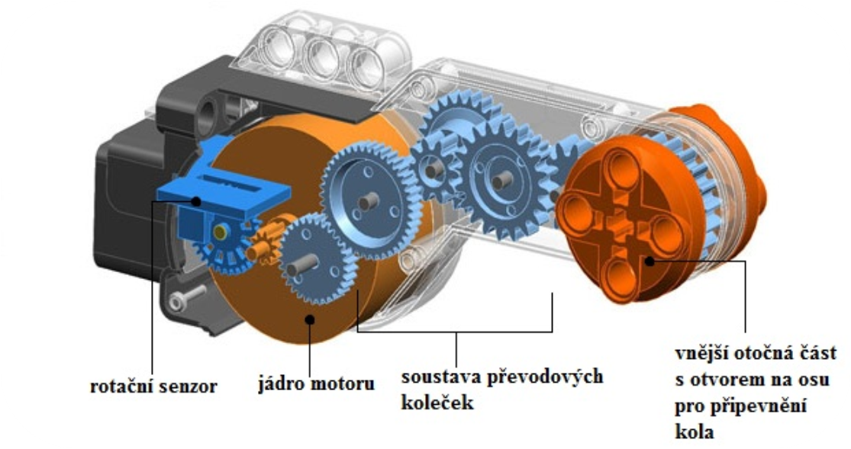
Interaktivní servomotory
Vnitřní stavba:

Slide 14
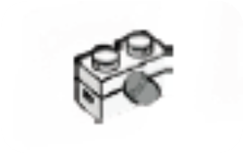
Svítidla
Lze je využít v mnoha aplikacích,
například:
    Aktivace světelného senzoru
    Indikace zapnutí motoru
    Estetický prvek na vašem robotovi
    Atd.

Slide 15
Použité zdroje
Obrázky na slidu 1 převzaty z:
https://ai.ia.agh.edu.pl/wiki/mindstorms:history
http://digiredo.wordpress.com/2010/02/13/enterprise-2-0-not-if-but-when-do-you-start/
http://gizmodo.com/168532/lego-mindstorms-nxt-software-going-open-source
Obrzky na slidu 2 převzaty z:
https://ai.ia.agh.edu.pl/wiki/mindstorms:description
http://zdravie.pravda.sk/organizmus-treba-po-zime-znovu-nastartovat-fzu-/sk-zrelax.asp?c=A090330_234809_sk-zrelax_p42
Obrázky na slidu 6 převzaty z:
http://shop.lego.com/Product/?p=9841
http://shop.lego.com/Product/?p=9798

Slide 16
Závěr
Prostor na případné dotazy
Co bude příště?
Prezentace o programování v NXT-G
DĚKUJI ZA POZORNOST!

